Slide 1


波士顿房价预测
李至轩
2025年02月

Slide 2
1. 分析数据
Id | MSSubClass | MSZoning | LotFrontage | LotArea | Street | Alley | LotShape | LandContour | Utilities
1 | 60 | RL | 65 | 8450 | Pave | NA | Reg | Lvl | AllPub
2 | 20 | RL | 80 | 9600 | Pave | NA | Reg | Lvl | AllPub
3 | 60 | RL | 68 | 11250 | Pave | NA | IR1 | Lvl | AllPub
4 | 70 | RL | 60 | 9550 | Pave | NA | IR1 | Lvl | AllPub
包括数值数据和分类数据，并且具有缺失值（NA）

Slide 3
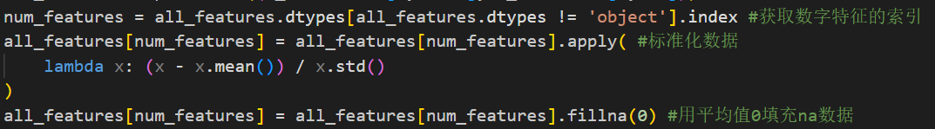
2. 处理数据
1.读取数据：
为进行预处理，去除了编号列和训练集的SalePrice列
2.对数值数据进行标准化：
其中NA数据使用平均值0填充

Slide 4
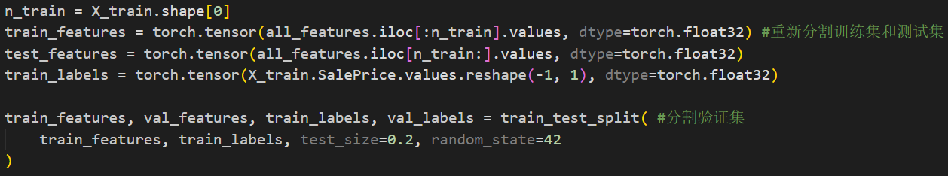
2. 处理数据
3.对分类数据进行独热编码(One Hot Coding)：
将NA数据也作为一个分类特征编码
4.重新分割训练集、测试集和验证集

Slide 5
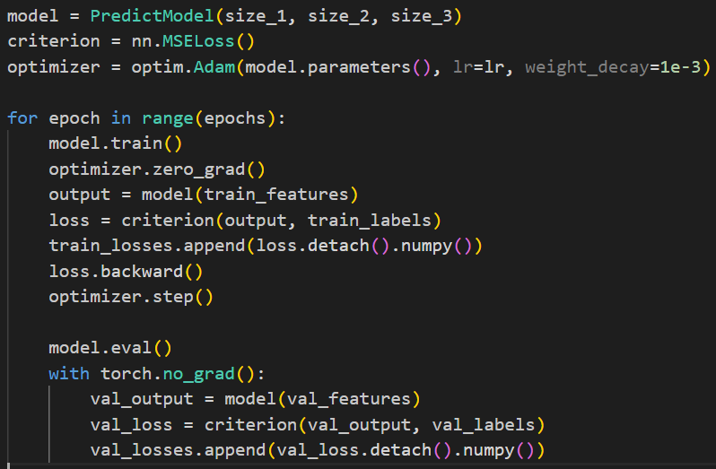
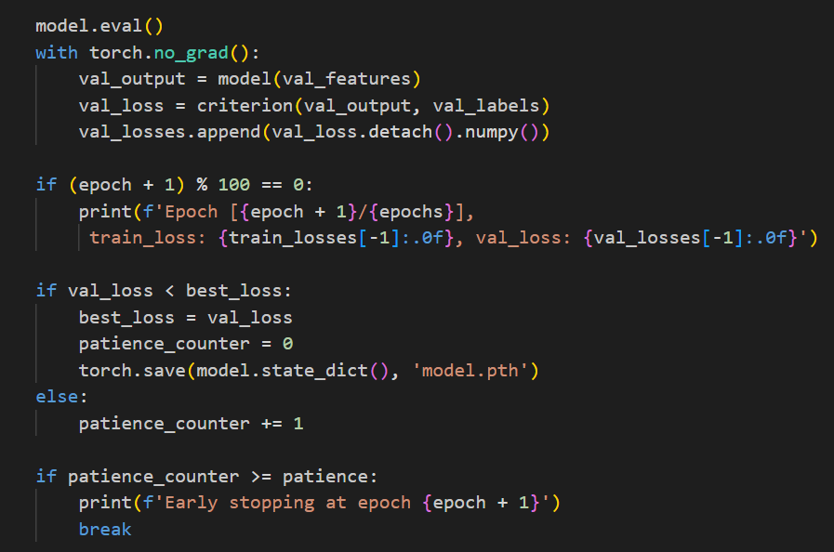
3. 建立及训练模型
1.建立一个全连接神经网络，使用均方误差和Adam优化器，并加入L2正则化
2.使用早停法并适当调整参数，提高准确率并防止过拟合

Slide 6
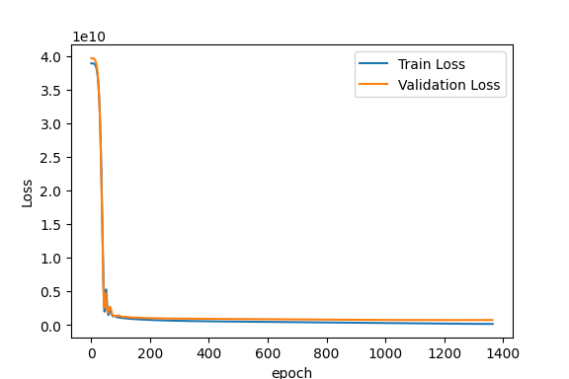
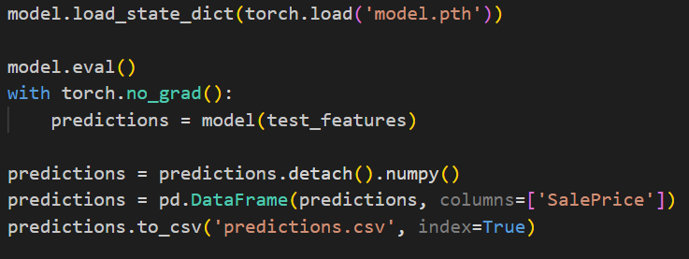
4.评估模型，预测房价
1.训练完成后保存参数数据用于预测
2.观察训练误差评估模型质量
3.加载模型进行预测，保存预测结果

Slide 7
5.遇到的困难及收获
1.如何处理分类数据？
尝试：将每个分类赋特定值以用于回归，但无法体现每个分类的贡献区别，误差较大
解决：查阅资料，了解分类数据的一般处理方法
独热编码：适用于名义数据且类别较少
目标编码：适用于大量类别的名义数据
标签编码：适用于有序分类数据（尝试中想到的方法）
经过分析最后选择使用独热编码
2.对于分类数据如何处理缺失值？
对于数值数据，可以简单地在标准化后采用平均值0填充，而分类数据无法如此操作；可以使用出现频次最高的分类填充，但科学性欠佳
解决：直接将NA作为一个分类处理

Slide 8

谢谢大家

